Slide 1
Begriffsklärung
Ladung Q: Eigenschaft von Stoffen, Anziehung oder Abstoßung hervorzurufen, Q = n • e
Spannung U: wird durch Ladungstrennung erzeugt, U = W/Q
Potential φ: Quotient aus der potentiellen Energie einer Ladung ihrem Wert q, φ = Epot/q
Stromstärke I: durch einen Leiterquerschnitt bewegte Ladung Q pro Zeit t, I = Q/t
Widerstand R: Hinderung der freien Elektronen in ihrer Bewegung durch einen Leiter mit Leitwert G, R = 1/G

Slide 2
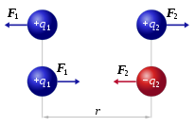
Kraftwirkungen elektrischer Ladungsträger
zwischen zwei geladenen Körpern wirkende Kraft = Coulomb-Kraft
ist proportional zu Ladungsmengen, indirekt proportional zum Quadrat des Abstands beider Ladungen
Gewichtskraft kann vernachlässigt werden

Slide 3
Kraftwirkungen elektrischer Ladungsträger
Vorzeichen beider Ladungen gleich: wirkende Kraft positiv, Ladungen stoßen sich ab
unterschiedliche Vorzeichen, Coulomb-Kraft negativ, Ladungen ziehen sich an
Berührung zweier Ladungsträger mit gleich großer entgegengesetzter Ladung: Ladungsausgleich
sind nach Kontakt elektrisch neutral, Kraftwirkung verschwindet

Slide 4
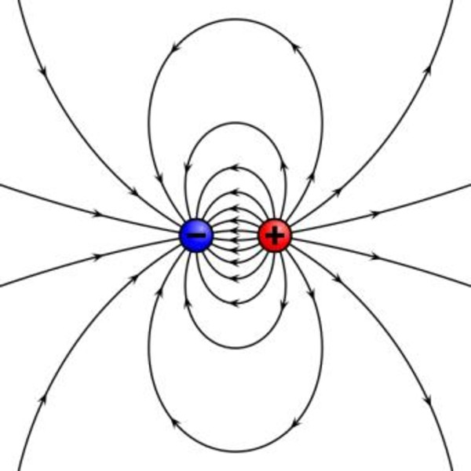
Kraftwirkungen elektrischer Ladungsträger
Kräfte von Ladungen wirken auf andere Ladungen im Raum
bewirken physikalische Zustandsänderung des Raumes = elektrisches Feld
Eigenschaften: elektrische Feldstärke, Gerichtetheit, Ausbreitungsgeschwindigkeit (c = 300000 km/s)
zeitliche Veränderung eines elektrischen Feldes ruft magnetisches Feld hervor

Slide 5


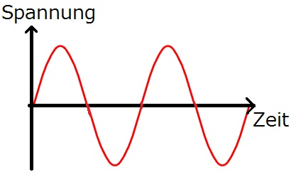
Arten von Spannungen
Gleichspannung
Strom fließt mit gleicher Polung
Strom fließt mit gleicher Stärke
Symbol:
Wechselspannung
Wechselt stets ihre Polung
Symbol:
Mischspannung
- Entsteht bei Überlagerung von Gleich- und Wechselspannung

Slide 6
Kenngrößen der Wechselspannung
Amplitude
Größter Ausschlag einer Schwingung
Frequenz
Anzahl der Änderung der Polung in einer Bestimmten Zeit
Phasenverschiebung
Differenz zweier Schwingungen gleicher Frequenz

Slide 7
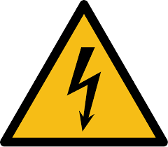

Wirkung des elektrischen Stroms
Gefahren
Leuchtwirkung
Magnetische Wirkung
Chemische Wirkung
Wärmewirkung

Slide 8
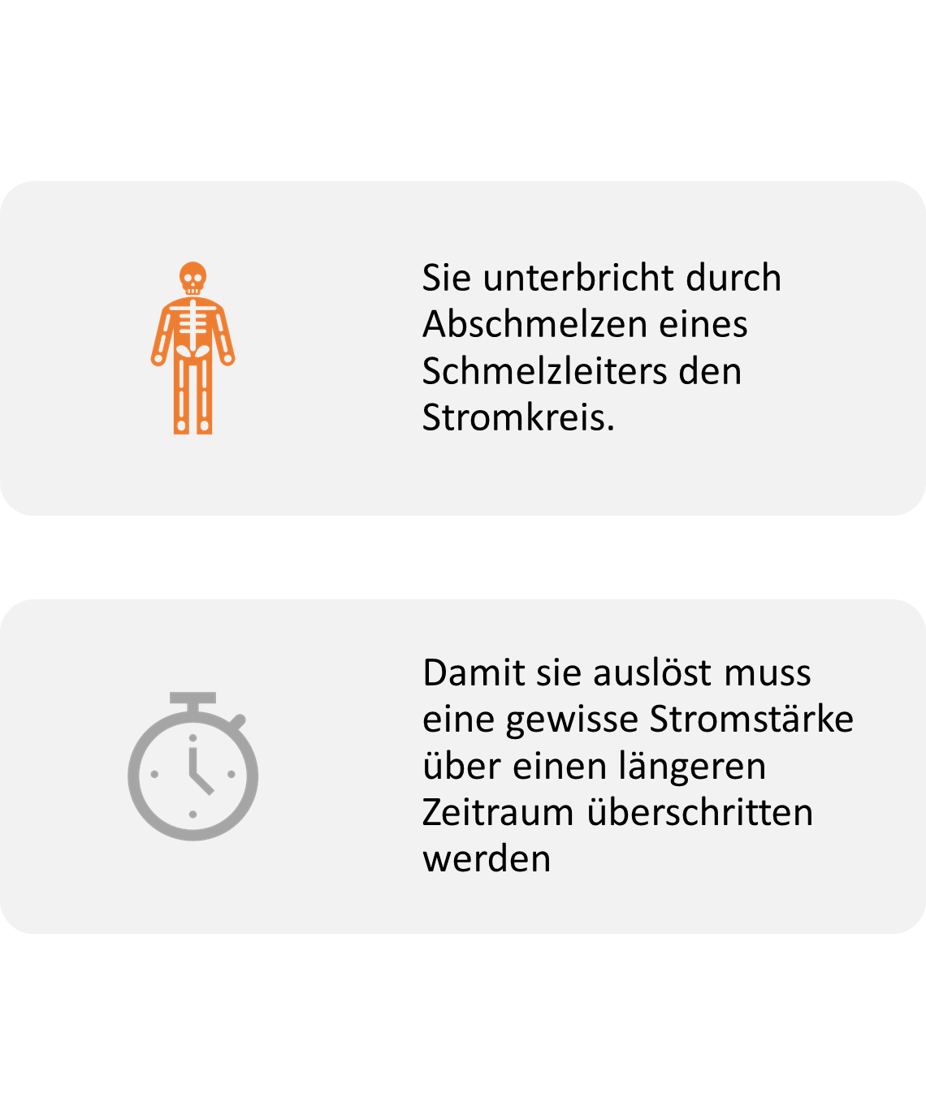
Schmelz-sicherung

Slide 9
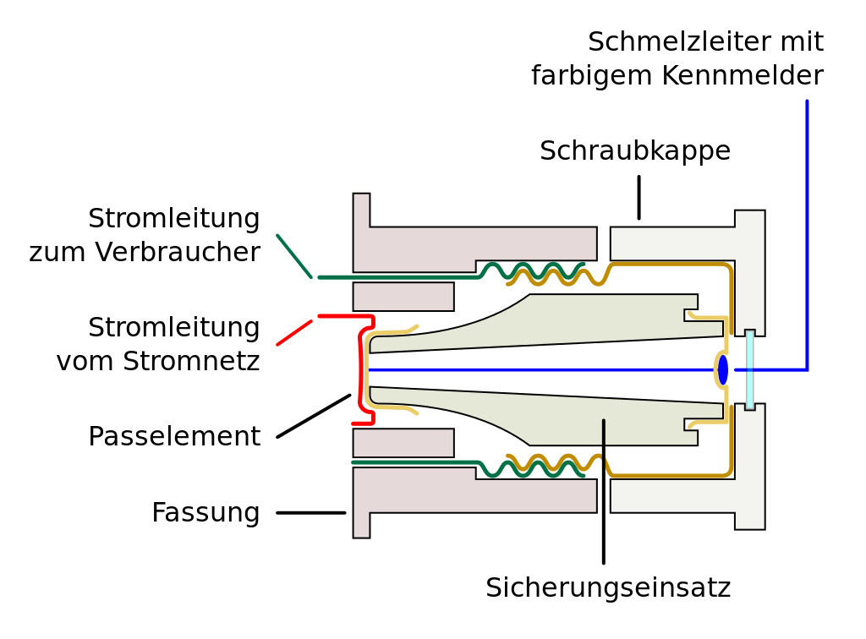
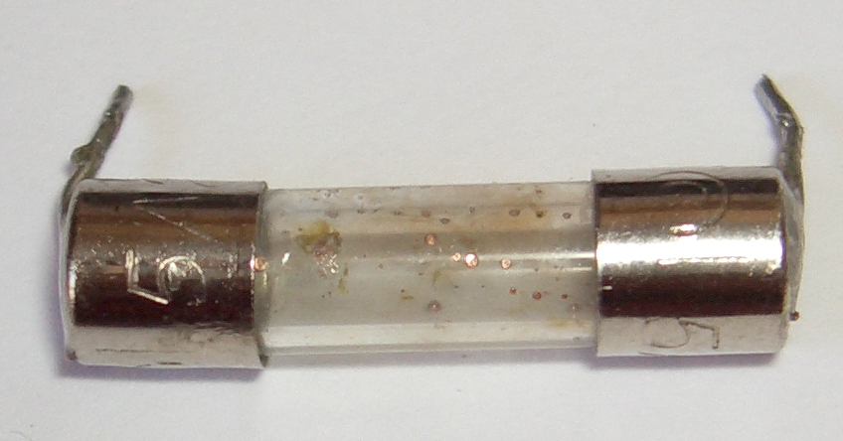
Aufbau und Funktion
Wird die Schmelzsicherung ausgelöst wird der Schmelzleiter zerstört und die Sicherung muss ausgetauscht werden
Beim Abschalten eines Stromkreises entsteht ein Lichtbogen dessen Stärke vom abzuschaltendem Strom abhängt
Bei einem Kurzschluss ist dieser um ein Vielfacher größer als der Nennstrom

Slide 10
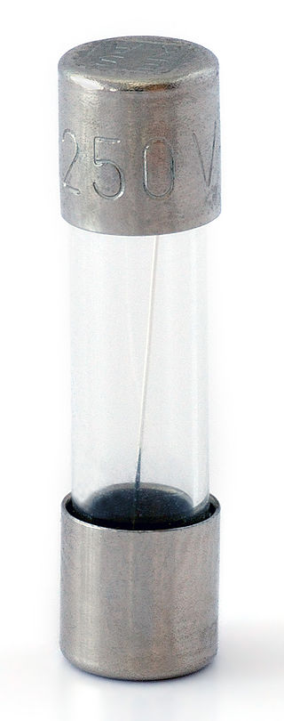
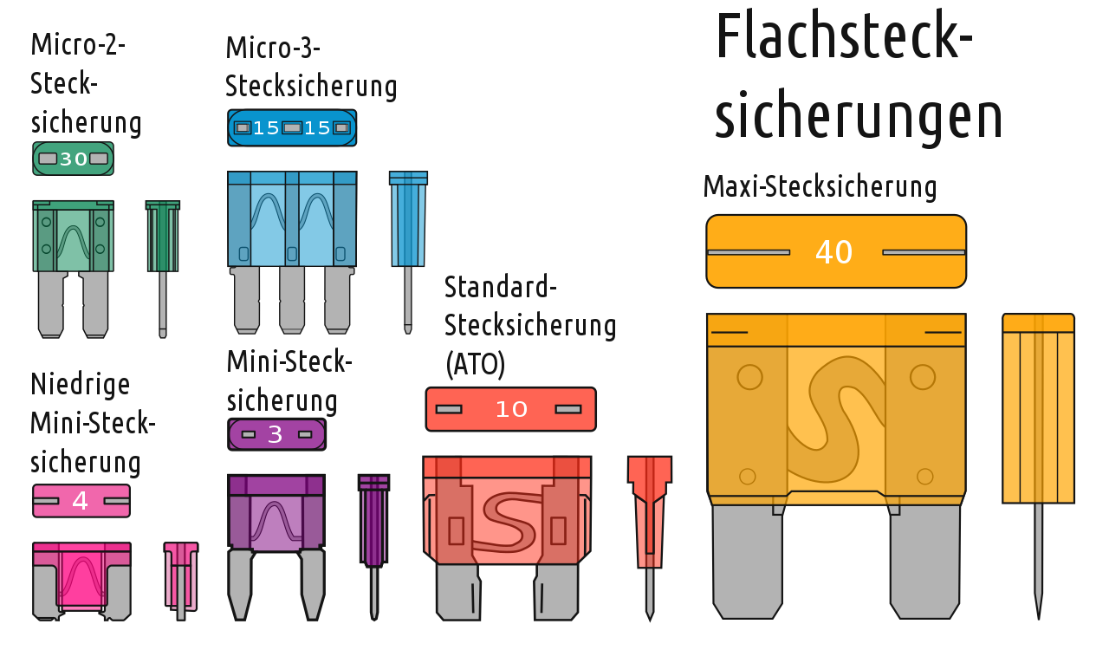
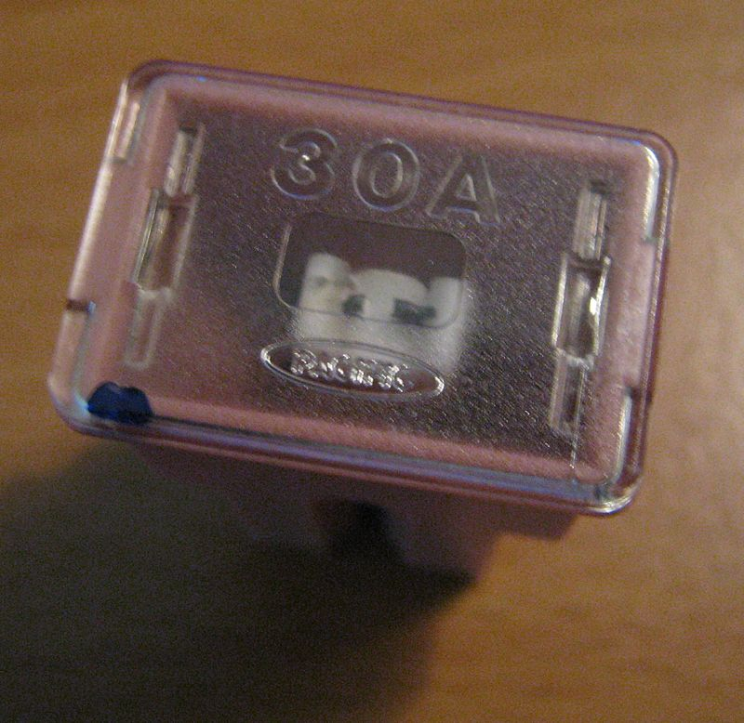
Bauformen
Feinsicherung
Flachstecksicherung
Blocksicherung

